Slide 1
«Реализация программы догазификации
Псковской области.
Специфика и особенности региона»

Slide 2
МЕРОПРИЯТИЯ, ПРЕДУСМОТРЕННЫЕ ПЛАНОМ-ГРАФИКОМ ДОГАЗИФИКАЦИИ НА ПЕРИОД 2021-2028 ГГ.
ОБЩИЕ СВЕДЕНИЯ
ПЛАН-ГРАФИК ДОГАЗИФИКАЦИИ 2021-2028 ГГ.
Сводный
план-график догазификации
30 065
домовладений
30 065
162
населенных пункта
О ходе догазификации Псковской области

Slide 3
АНАЛИЗ ИСПОЛНЕНИЯ ДОГОВОРОВ О ТЕХНОЛОГИЧЕСКОМ ПРИСОЕДИНЕНИИ
ПЛАНОВОЕ КОЛИЧЕСТВО ДОМОВЛАДЕНИЙ, УТВЕРЖДЕНННОЕ в ПЛАН-ГРАФИКЕ ДОГАЗИФИКАЦИИ НА 2021-2028 гг.*
5 602
*СОГЛАСНО ППГД, ПРЕДОСТАВЛЕННЫМИ СУБЪЕКТАМИ РФ И СОГЛАСОВАННЫМИ ЕОГ
О ходе догазификации Псковской области

Slide 4
РЕАЛИЗАЦИЯ ЗаявочнОЙ И ДОГОВОРНОЙ компании В 2021-2025 по догазификации Псковской области
О ходе догазификации Псковской области

Slide 5
Исполнение планА-графика 2025 года
О ходе догазификации Псковской области

Slide 6
Исполнение планА-графика догазификации по районам
О ходе догазификации Псковской области

Slide 7
Информация о темпах выполнения строительно-монтажных работ в рамках догазификации по созданию сетей газораспределения
 | Бригады | Количество задействованных людей
2022 | 60 | 216
2023 | 79 | 270
2024 | 100 | 333
2025 | 110 | 363
В строительно-монтажных работах на сегодняшний день задействовано 110 бригад.
Из них: 15 бригад – собственные силы организации
95 бригад – подрядные организации
Количество задействованных человек: 363
О ходе догазификации Псковской области

Slide 8
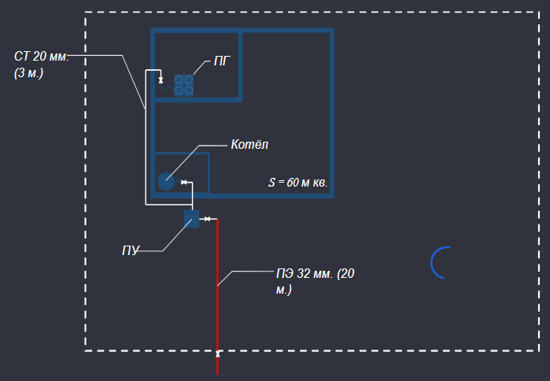
Стоимость работ в границах земельного участка
Средняя стоимость работ в границах земельного участка составляет 50 270,74 рублей (с НДС 60 324,89 рубля).
Стоимость минимального комплекта газоиспользующего оборудования, который можно приобрести в наших магазинах, состоящего из:
плита газовая 4-х конфорочная с духовкой (Лада NOVA RG 24040 – 15 390 рублей),
котел настенный двухконтурный (NEVALUX 8224М – 41 325 рублей),
прибор учета газа (в розницу – 6 000 рублей, при приобретении для догазификации – 4 680 рублей, скидка 22%),
2 сигнализатора контроля загазованности (в розницу – 6 500 рублей за ед., при приобретении для догазификации – 5070 рублей за ед., скидка 22%, итого – 10 140),
составляет 71 535 рублей.
Общая стоимость работ в границах земельного участка и приобретения минимального комплекта газоиспользующего оборудования составляет
131 859, 89 рублей (цена с НДС).
О ходе догазификации Псковской области

Slide 9
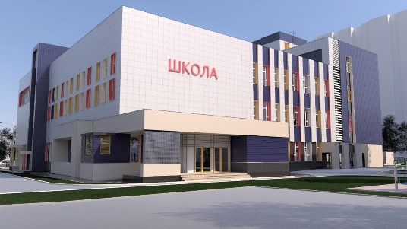
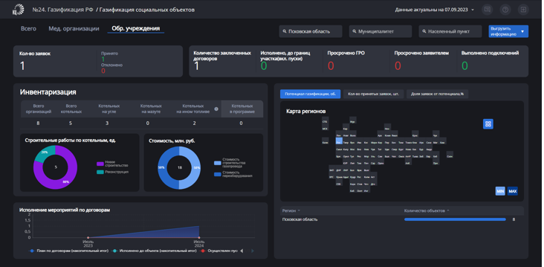
О ДОГАЗИФИКАЦИИ ОБЪЕКТОВ ТЕПЛОСНАБЖЕНИЯ ОБРАЗОВАТЕЛЬНЫХ И МЕДИЦИНСКИХ УЧРЕЖДЕНИЙ
Поручения Президента Российской Федерации № Пр-1350 и № Пр-2067
Реализация в регионе:
1. ИНВЕНТАРИЗАЦИЯ СОЦИАЛЬНЫХ ОБЪЕКТОВ
 | Образование | Медицина
Заявлено объектов | 12 | 3
Подано заявок | 1 | -
Заключены договоры | 1 | -
Сеть подведена до границы | 1 | -
Объект готов к пуску газа | - | -
Включить в догазификацию на социальные объекты: школы и дошкольные учебные учреждения, медицинские организации государственной и муниципальной системы здравоохранения.
2. ПОДАЧА ЗАЯВОК НА ПОДКЛЮЧЕНИЕ
О ходе догазификации Псковской области

Slide 10
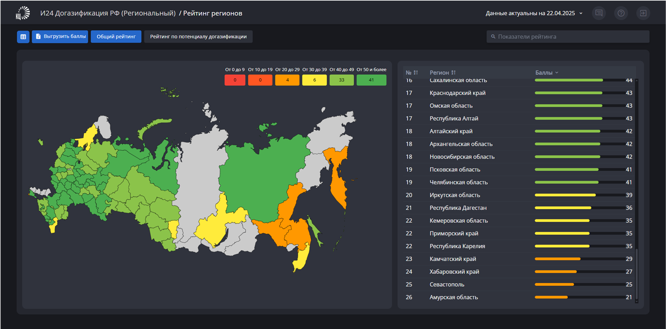
Рейтинг региона на портале координационного центра
В рейтинге регионов Псковская область имеет 41 балл и занимает 19 место из 27
О ходе догазификации Псковской области

Slide 11
Проблемные вопросы при реализации мероприятий по догазификации
Отсутствие схем расположения объектов газоснабжения для газифицированных населенных пунктов Псковской области.
29.01.2025 АО «Газпром газораспределение Псков» от Комитета по тарифам и энергетике Псковской области получило информацию о том, что схемы по 10 населенным пунктам Псковской области Псковского района разработаны, однако у ГРО при разработке схем никакая информация не запрашивалась, в ГРО данные схемы не представлены. Отсутствие Схем для населенных пунктов является сдерживающим фактором для ГРО в части разработки проектно-сметной документации в рамках реализации мероприятий по догазификации. Вопрос о необходимости разработки схем выносился на Региональный штаб по газификации неоднократно.
О ходе догазификации Псковской области

Slide 12
Проблемные вопросы при реализации мероприятий по догазификации
О ходе догазификации Псковской области

Slide 13
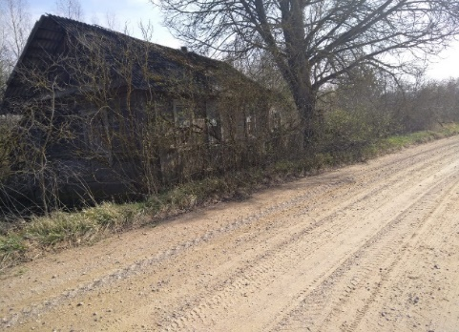
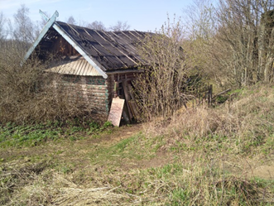
Проблемные вопросы при реализации мероприятий по догазификации
 | Строительство сети газораспределения в дер. Сереброво Невельского района (муниципального округа) Псковской области включено в Региональную программу газификации Псковской области на 2017 - 2026 годы. Ориентировочная протяженность сети – 2,75 км. Стоимость выполнение проектно-изыскательских работ (со сроком окончания 2025 г. – 3 530 846,86 рублей с НДС. Стоимость выполнение строительно-монтажных работ (по укрупненным показателям) – 13 195 587,18 рублей с НДС. Количество домовладений в населенном пункте, согласно данным администрации муниципального образования - 28 При выезде специалистов для выбора трассы газопровода выявлено, что из 28 заявленных домовладений только 12 пригодны для проживания, 16 домовладений заброшены
Включение в региональную программу газификации населенных пунктов, газификация которых экономически нецелесообразна:
О ходе догазификации Псковской области

Slide 14
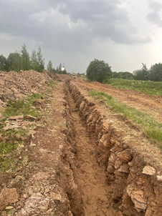
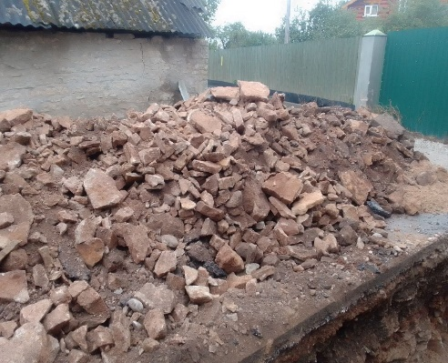
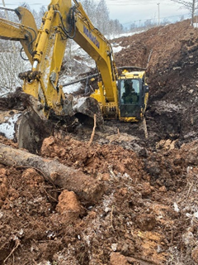
Особенности проведения мероприятий по догазификации домовладений Псковской области
Скальные грунты
Объекты культурного наследия
Болотистая местность
О ходе догазификации Псковской области

Slide 15
БЛАГОДАРЮ ЗА ВНИМАНИЕ!

